Slide 1
영지식 증명 - Poseidon
2026년 03월 25일
Suhak Lee
Department of Computer Engineering

Slide 2
영지식 증명
영지식 증명 프로세스
직렬화(Prover)
전송
전처리(Verifier)
수학적 검증(Pairing)

Slide 3
Poseidon-128
Notes:
EVM에서는 숫자를 읽을 때 Big-Endian을 기대
Serialization은 일반적으로 little-endian으로 처리(CPU가 처리할 때 더 빠름)

Slide 4
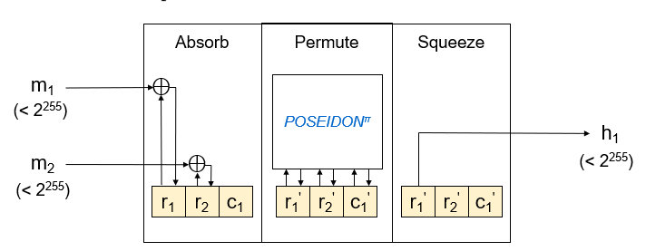
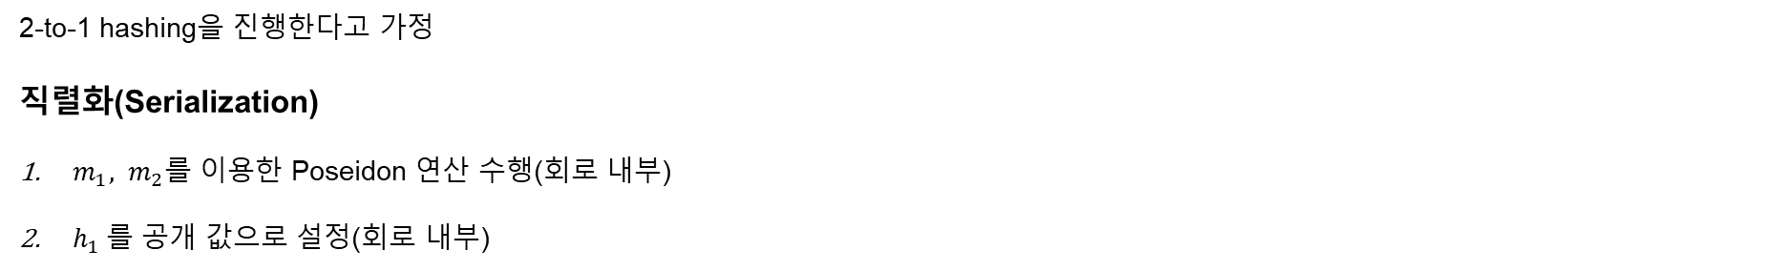
영지식 증명
2-to-1 hashing을 진행한다고 가정
직렬화(Serialization)
$m_{1}, m_{2}$를 이용한 Poseidon 연산 수행(회로 내부)
$h_{1}$를 공개 값으로 설정(회로 내부)
공개값
(Field Element)

Slide 5


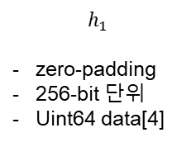
영지식 증명
직렬화(Serialization)
증명 생성 : 모든 witness 값과 proving key를 사용하여 증명 생성
Field Element → 메모리 상의 숫자로 변환 (회로 외부) → uint64 data[4]
Endian 변환(일반적으로 Little Endian 사용) 및 Buffer 할당
Data Filling, 0-padding
생성된 값을 HTTP 요청이나 트랜잭션의 data 필드에 포함하여 Verifier에게 전송
영지식 증명
RAM
$$h_{1}$$
64-bit 단위(little endian)
영지식 증명 회로
증명자(Prover)
공개값
(Field Element)
$h_{1}$=
data[0]
data[1]
data[2]
data[3]
Little Endian
$$h_{1}$$
zero-padding
256-bit 단위
Uint64 data[4]
buf[0]
buf[1]
buf[2]
buf[3]
…
buf[28]
buf[29]
buf[30]
buf[31]
Byte 단위
상위 2-bit 0으로 masking
Notes:
증명 생성 관련되서 누가 생성하는가?
Poseidon-256의 과정 자세하게 정리
H1을 따로 export해서
Zcash = hashing -> 보안의 대칭키 생성에 사용
영지식 증명 생성 과정은 영지식 증명 회로 내에서만 이루어지는 일 / 바깥으로 export 할 때에는?
영지식 회로 내에서는 Field 단위로 사용되는 것이라 건들면 안되지만 밖으로 export하는 경우에는 ID 처럼 사용되기 때문에 붙여도 상관 없다!
영지식 증명 내에서만 소모하고
Poseidon hash 자체는
식별자로 사용된다면?? 식별자로 어떻게 사용되는지를 직접적으로
식별자라고 왜 했을까?
사실이라고 하면 solution2를 만들 때 R1CS를 너무 키우면 안될 것 같음
영지식 증명 회로 안에서의
결국 비트 나열해서 표현하는 것이 아닌가? 코드 상에서 어떻게 진행하는 것인가? 소프트웨어 세상에서 2-bit 뽑는게 쉬운 일 아닌가? 이게 왜 어려워야하는가? 수학적으로는 어려운 게 맞지만 실질적으로는 그렇게 어려운 과정이 아닐텐데 왜 비용이 많이 드는가에 대해서를 설명해야한다.
실질적으로는 binar로 다루고 있기 때문에 실질적으로는 0에 가깝지 않을까라고 주장하고 싶음
논문의 방향을 튼 이후로 질문은 하나였음
포세이돈처럼 영지식 증명에 특화된 알고리즘에서 field elemen를 ID로 사용할 때 식별자에 대해서가 논문 주제!
Sol1에서 canonical이라고 단어를 쓴 이유가 기존 것에 대한 걸 설명하면서 진행할 것
표준이 필요하다! 가능한 표준에 대해서 얘기하는 걸 논문의 주제로 설정!
바깥에서 id로 사용할 때의 방법을 표준화!하자! 코드로 대충 적절하게 하지말고 자세하게 명명하자.
Poseidon-256의 기준이 가장 중요할 것 같음. 508-bit 낼 때, 4개의 0를 어떻게 붙일지에 대해서..! 표준화로 얘기한 적이 없으니까 얘기해보자!

Slide 6
영지식 증명
직렬화(Serialization)
ABI Encoding : 생성된 값을 HTTP 요청이나 트랜잭션의 data 필드에 포함하여 Verifier에게 전송
tx[0] ~ tx[3] : 함수 Indicator의 4-byte 값을 Big Endian으로 저장
tx[4] ~ tx[35] : buf[32]의 값을 Big Endian으로 변경(Poseidon hash 결과값 h)
이 외의 정보 : proving key 기반으로 생성된 3개의 타원곡선 점 좌표 정보, 검증 수식 등
전송(Transmission)
증명자가 검증자에게 데이터 패킷 전송
영지식 증명
64-bit 단위
식별자 포함, 여러 정보를 담아 데이터 패킷으로 구성(byte 단위)
증명자(Prover)
검증자(Verifier)
- 검증키 이미 보유
tx[0]
tx[1]
tx[2]
tx[3]
데이터 패킷으로 전송
$h_{1}$=
…
data[0]
data[1]
data[0]
data[1]
Little Endian
Big Endian으로 변경
tx[4]
tx[5]
tx[6]
tx[7]
…
buf[0]
buf[1]
buf[2]
buf[3]
tx[32]
tx[33]
tx[34]
tx[35]
…
buf[28]
buf[29]
buf[30]
buf[31]
…
Byte 단위
상위 2-bit 0으로 masking
Notes:
EVM에서는 숫자를 읽을 때 Big-Endian을 기대
Serialization은 일반적으로 little-endian으로 처리(CPU가 처리할 때 더 빠름)

Slide 7
영지식 증명
검증자의 전처리
수신한 바이트 단위 정보를 타원 곡선 점 좌표 및 스칼라로 복원
검증을 위한 사전 준비 과정(좌표 부정, 공개 입력 선형 결합, VK 키 준비 등)
검증
영지식 증명
검증자(Verifier)
tx[0]
tx[1]
tx[2]
tx[3]
타원 곡선 A 좌표
…
타원 곡선 B 좌표
…
tx[4]
tx[5]
tx[6]
tx[7]
…
tx[32]
tx[33]
tx[34]
tx[35]
타원 곡선 C 좌표
…
h 값(scalar)
Notes:
EVM에서는 숫자를 읽을 때 Big-Endian을 기대
Serialization은 일반적으로 little-endian으로 처리(CPU가 처리할 때 더 빠름)

Slide 8
Poseidon-256
Notes:
EVM에서는 숫자를 읽을 때 Big-Endian을 기대
Serialization은 일반적으로 little-endian으로 처리(CPU가 처리할 때 더 빠름)

Slide 9
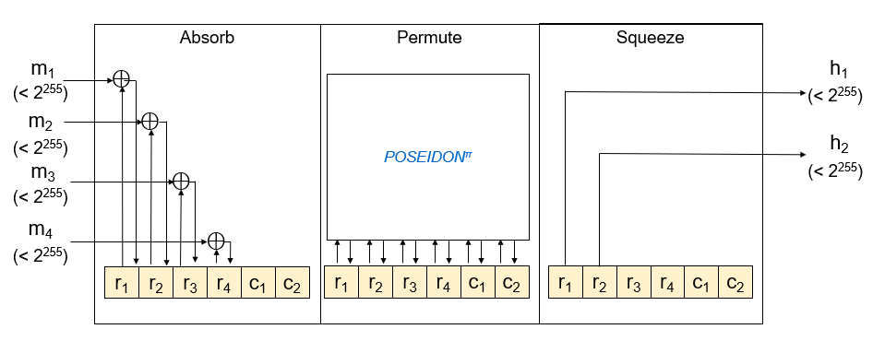
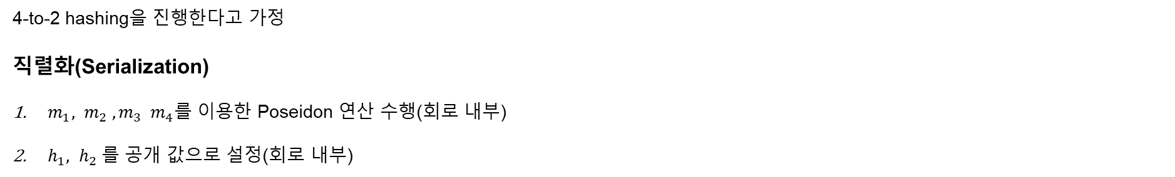
영지식 증명
4-to-2 hashing을 진행한다고 가정
직렬화(Serialization)
$m_{1}, m_{2} ,m_{3} m_{4}$를 이용한 Poseidon 연산 수행(회로 내부)
$h_{1}, h_{2}$를 공개 값으로 설정(회로 내부)
공개값
(Field Element)
Notes:
Dusk Network – 256-bit 보안강도를 위해 2개의 아웃풋 사용
Filecoin – Merkle Tree 노드 크기를 32-byte로 고정해야하는 프로젝트 사용 -> h1만 사용 => 보안강도 반토막
Filecoin의 경우에는 Arity-8의 Merkle Tree를 만들 때 8-to-2를 사용하기도 함

Slide 10

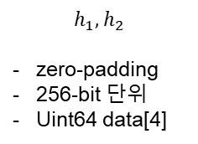

영지식 증명
직렬화(Serialization)
증명 생성 : 모든 witness 값과 proving key를 사용하여 증명 생성
Field Element → 메모리 상의 숫자로 변환 (회로 외부) → uint64 data[4]
Endian 변환(일반적으로 Little Endian 사용) 및 Buffer 할당
Data Filling, 0-padding
생성된 값을 HTTP 요청이나 트랜잭션의 data 필드에 포함하여 Verifier에게 전송
영지식 증명
RAM
상위 2-bit 0으로 masking
$$h_{1},h_{2}$$
64-bit 단위(little endian)
Byte 단위
영지식 증명 회로
증명자(Prover)
공개값
(Field Element)
$$h_{1},h_{2}$$
zero-padding
256-bit 단위
Uint64 data[4]
$h_{1}$=
data1[0]
data1[1]
data1[2]
data1[3]
buf_h1[0]
buf_h1[1]
buf_h1[2]
buf_h1[3]
…
$h_{2}$=
data2[0]
data2[1]
data2[2]
data2[3]
buf_h1[28]
buf_h1[29]
buf_h1[30]
buf_h1[31]
buf_h2[0]
buf_h2[1]
buf_h2[0]
buf_h2[0]
Little Endian
…
buf_h2[28]
buf_h2[29]
buf_h2[30]
buf_h2[31]

Slide 11
영지식 증명
직렬화(Serialization)
ABI Encoding : 생성된 값을 HTTP 요청이나 트랜잭션의 data 필드에 포함하여 Verifier에게 전송
tx[0] ~ tx[3] : 함수 Indicator의 4-byte 값을 Big Endian으로 저장
tx[4] ~ tx[35] : buf_h2[32]의 값을 Big Endian으로 변경(Poseidon hash 결과값 h1)
tx[36] ~ tx[67] : buf_h2[32]의 값을 Big Endian으로 변경(Poseidon hash 결과값 h2)
이 외의 정보 : proving key 기반으로 생성된 3개의 타원곡선 점 좌표 정보, 검증 수식 등
전송(Transmission)
증명자가 검증자에게 데이터 패킷 전송
영지식 증명
식별자 포함, 여러 정보를 담아 데이터 패킷으로 구성(byte 단위)
증명자(Prover)
검증자(Verifier)
- 검증키 이미 보유
tx[0]
tx[1]
tx[2]
tx[3]
buf_h1[0]
buf_h1[1]
buf_h1[2]
buf_h1[3]
2-bit
Zero-padding
데이터 패킷으로 전송
…
…
tx[4]
tx[5]
tx[6]
tx[7]
buf_h1[28]
buf_h1[29]
buf_h1[30]
buf_h1[31]
…
buf_h2[0]
buf_h2[1]
buf_h2[0]
buf_h2[0]
tx[32]
tx[33]
tx[34]
tx[35]
…
tx[36]
tx[37]
tx[38]
tx[39]
buf_h2[28]
buf_h2[29]
buf_h2[30]
buf_h2[31]
Big Endian
…
tx[64]
tx[65]
tx[66]
tx[67]
…
좌표 정보 등

Slide 12
영지식 증명
검증자의 전처리
수신한 바이트 단위 정보를 타원 곡선 점 좌표 및 스칼라로 복원
검증을 위한 사전 준비 과정(좌표 부정, 공개 입력 선형 결합, VK 키 준비 등)
검증
영지식 증명
검증자(Verifier)
tx[0]
tx[1]
tx[2]
tx[3]
타원 곡선 A 좌표
tx[4]
tx[5]
tx[6]
tx[7]
타원 곡선 B 좌표
…
…
…
tx[32]
tx[33]
tx[34]
tx[35]
타원 곡선 C 좌표
tx[36]
tx[37]
tx[38]
tx[39]
h 값(scalar)
…
tx[64]
tx[65]
tx[66]
tx[67]
…

Slide 13
영지식 증명
해싱의 결과가 ID로 사용되는 예시
zcash, semaphore, ERC-721/1155 NFT ID, Tornado Cash, Dusk Network 등
<zcash>
Zcash는 해시함수의 결과값을 사용하여 Nullifier나 Commitment Trapdoor 만듦
Nullifier가 특정 자산이 사용되었음을 나타내는 ID로 작용 → DB에 이미 사용된 ID로 기록되는 것이 필요
동작 방식
회로 내부에서 비밀번호와 자산 정보를 해싱한 결과 h 계산
h를 회로 밖으로 export
블록체인 네트워크가 h를 ID로 저장
후에 똑같은 h가 제출되면 “사용된 ID”로 거절
Notes:
영지식 증명 회로에서는 모든 데이터를 거대한 숫자 하나로 취급하는 특별한 세팅이 되어 있음. 실제 SW(ex. Circom)가 0과 1을 조합하여 사용한다고 하더라도 일반적인 계산을 하는 것이 아님
방정식의 목록을 만들고 uint64[4]를 하나의 숫자로 간주하는 규칙을 설정. 숫자로 설정이 되어 있는 경우 수학적인 방정식으로만 분해가 가능 -> 비트 단위 접근이 비쌈
영지식 증명이 수학적 방정식으로만 진행하도록 설정한 이유
영지식 증명의 핵심 – 답을 보여주지 않고 답을 알고 있다는 사실만 증명하는 것 -> 이걸 위해 다항식을 선택
- 여러 계산 과정을 하나의 다항식으로 만들 수 있음
- 많은 계산을 일일이 확인할 필요 X. 다항식 위의 특정한 점만 확인하면 전체 계산이 맞았다고 확신 가능
동형 암호적 성질
- 암호화된 값을 사용할 떄 덧셈 및 곱셈 연산의 용이
- 가지고 있는 비밀 정보를 숨긴 상태에서 계산이 가능(덧셈, 곱셈)
유한체 위에서 정의하기 위해

Slide 14
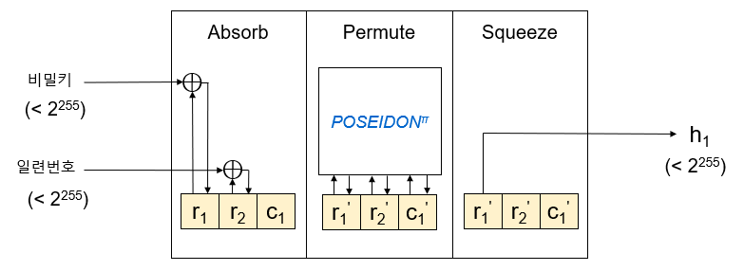

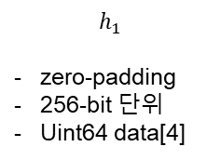
영지식 증명
Zcash 예시
비밀키, 일련번호 등을 입력으로 Poseidon hashing
결과값 h를 공개값으로 설정
H를 읽어 uint64[4] 배열에 담음(data[4])
32-byte 배열 생성 및 data filling
0-padding
32-byte 배열(Nullifier ID) 형태로 블록체인 트랜잭션에 포함
ID 식별 및 거절
영지식 증명
RAM
$$h_{1}$$
64-bit 단위(little endian)
영지식 증명 회로
증명자(Prover)
$h_{1}$=
data[0]
data[1]
data[2]
data[3]
블록체인 트랜잭션에 포함
Little Endian
$$h_{1}$$
zero-padding
256-bit 단위
Uint64 data[4]
buf[0]
buf[1]
buf[2]
buf[3]
…
buf[28]
buf[29]
buf[30]
buf[31]
Byte 단위
상위 2-bit 0으로 masking

